Slide 1

Взаимопроверка
- + + - + - + +

Slide 2
CЛОВАРНЫЙ ДИКТАНТ
(Не)засеянное поле, поле (не)засеяно, (не)засеянное вовремя поле , (не)засеяли поле , (не)засеяв поле.
Незасеянное поле, поле не засеяно, не засеянное вовремя поле , не засеяли поле , не засеяв поле.

Slide 3

Деепричастия совершенного и несовершенного вида.

Slide 4
ОБРАЗОВАНИЕ ДЕЕПРИЧАСТИЙ
НЕСОВЕРШЕННОГО ВИДА СОВЕРШЕННОГО ВИДА
От основы настоящего времени глаголов
От основы инфинитива
+ -А, -Я, -УЧИ
+ -В, -ВШИ, - ШИ
Сидим - сидя
Лежим - лежа
Основа будущего времени
! Быть- буду - будучи
Подумать - подумав, подумавши
Увлечься - увлёкшись
! Не образуются деепричастия несовершенного вида от глаголов:
на –чь и на –нуть (стричь, ткнуть) и от глаголов с основой настоящего времени, состоящей только из согласных (пьют ; рвут).

Slide 5
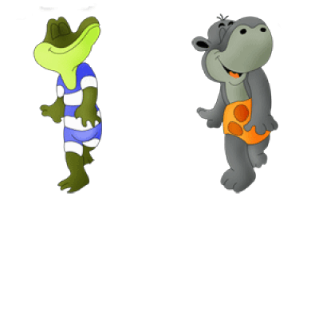

По швам руки ОПУСКАЯ,
Плечи вверх ПРИПОДНИМАЯ,
Корпус влево НАКЛОНЯЯ,
Затем вправо ПРОГИБАЯ,
Головою ПОМОТАВ,
ПОКИВАВ и ПОВЗДЫХАВ...
ОТДОХНУВ немного дружно, скажем: "Поработать нужно!"

Slide 6
Домашнее задание
Обдумайте домашнее задание, выберите задание сами.
1. Упр.178 или 179, выучить теоретический материал.
2. Для дополнительной оценки можно написать эссе на тему «Нужно ли выделять деепричастие как самостоятельную часть речи?».

Slide 7

ИТОГИ УРОКА
Что мы сегодня изучали?
Какая перед нами стояла цель?
Достигли ли мы ее?
Что нового вы для себя открыли?
На Листах самооценки, отметьте свою работу на уроке.

Slide 8

СПАСИБО ЗА УРОК!

